Slide 1
KORIZMA

Slide 2
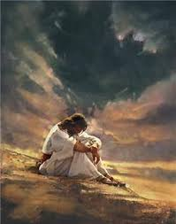
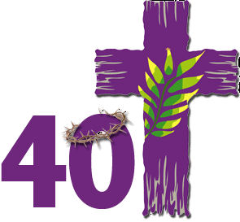
Korizma traje 40 dana (Isus je boravio u pustinji 40 dana gdje ga je đavao iskušavao)
Korizma je vrijeme priprave za najveći kršćanski blagdan – USKRS.

Slide 3
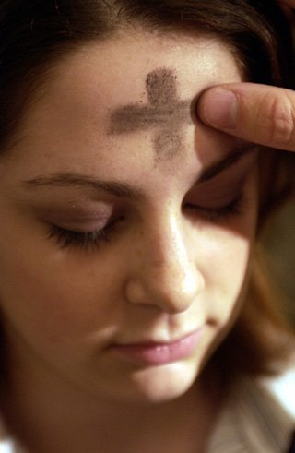
PEPELNICA ILI
ČISTA SRIJEDA
Pepelnica je početak korizmenog vremena. To je dan pokore, razmišljanja, nemrsa i posta. Na blagdan Pepelnice, svećenik posipa kršćane pepelom uz riječi: „Spomeni se čovječe da si prah i da ćeš se u prah pretvoriti.“ (lat: Memento homo, quia pulvis es, et in pulverem reverteris) ili „Obratite se i vjerujte Evanđelju!“

Slide 4
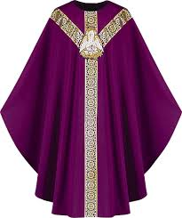
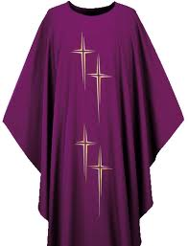
U vrijeme korizme svećenik nosi misno ruho LJUBIČASTE boje

Slide 5
Najpoznatija i najraširenija pobožnost u korizmi je pobožnost KRIŽNOG PUTA
Križni put ima 14 postaja
LATINSKI:
Via crucis ili via dolorosa
Križni put je molitva i razmišljanje o posljednjim satima Isusovog života na zemlji

Slide 6
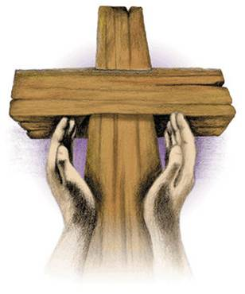
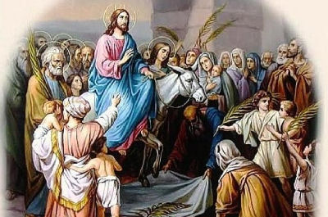
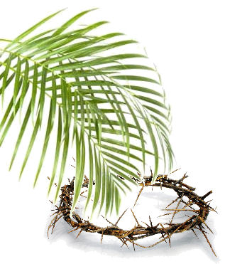
Cvjetnica ili Nedjelja Muke Gospodnje je kršćanski blagdan, slavi se u nedjelju prije Uskrsa.
Cvjetnica je uvod u Veliki tjedan.

